Slide 1
Статус адаптации к модернизированной ЛесЕГАИС, мобильному приложению ЛесЕГАИС.mobile и внедрению электронного сопроводительного документа
Вервейко И.В., Руководитель отдела по лесной политике АО «Группа «Илим»
21 января 2022 года

Slide 2
Основные требования по учету древесины в соответствии с 3-ФЗ
Транспортировка древесины любым видом транспорта между лесосекой и складом или между складами допускается только при наличии оформленного в установленном порядке электронного сопроводительного документа (ЭСД).
При перемещении древесины в границах лесосеки ЭСД не оформляется;
Под учет попадают круглые лесоматериалы и пиломатериалы (щепа и продукция ЦБП не попадают под требования учета);
Любое место, где осуществляется приемка, отгрузка или хранение древесины, должно быть зарегистрировано в ЛесЕГАИС как место складирования древесины (МСД);
Любое место, где осуществляется переработка древесины с производством продукции, на которую распространяются требования по ее учету, должно быть зарегистрировано в ЛесЕГАИС как объект лесоперерабатывающей инфраструктуры (ОЛИ);
Контроль за оборотом древесины должен осуществляться по «балансовой модели» – на каждой лесосеке, каждом МСД и ОЛИ объем учтенной древесины не может превышать объем древесины, учтенной на предыдущем этапе (пока данное требование в ЛесЕГАИС не активировано и на МСД допускаются отрицательные остатки древесины);
Любая транзакция на МСД (приемка, отгрузка, пересортировка или инвентаризация древесины) ведет к формированию Отчета о балансе древесины (ОБД) на складе.
*3-ФЗ – Федеральный закон «О внесении изменений в Лесной кодекс РФ и отдельные законодательные акты Российской Федерации в части совершенствования правового регулирования лесных отношений» от 04.02.202г №3-ФЗ

Slide 3
Сроки вступления в силу подзаконных актов по учету древесины не синхронизированы
Статус разработки и утверждения основных подзаконных актов по учету древесины в развитие 3-ФЗ
Документ, нормативно-правовой акт (НПА) | Срок вступления в силу НПА | Срок наступления ответственности по КоАП*
Новый Порядок подачи Лесной декларации | 01.03.22. | 01.03.22.
Правила определения характеристик древесины и учета древесины | 01.03.22. | 01.03.22.
Форма и порядок оформления Электронного сопроводительного документа (ЭСД) | 01.01.22. | 01.01.22.
Отчет о балансе древесины на складе | 01.03.22. | 01.03.22.
Отчет о древесине и продукции из нее (для объекта лесоперерабатывающей инфраструктуры) | 01.03.22. | 01.03.22.
Требования к оборудованию лесных складов средствами фиксации транспортных средств | 01.01.22. | не предусмотрено
Правила внесения информации в ЛесЕГАИС |  | НПА не утвержден
Положение о государственном надзоре в сфере оборота древесины | 02.07.21. | не применимо
Основные риски в настоящее время связаны с корректным оформлением ЭСД
*- Кодекс об административных правонарушениях.

Slide 4
Для адаптации к новому функционалу ЛесЕГАИС у компаний было менее одного дня
Этапы внедрения нового функционала ЛесЕГАИС и МП
Этапы внедрения нового функционала ЛесЕГАИС | срок | комментарии
Предварительное тестирование функционала ЛесЕГАИС | 1 квартал 2021 года | Рабочая группа (Рослесхоз, несколько крупных лесных компаний). Тестировался только сайт.
Заключение Рослесхозом контракта на модернизацию ЛесЕГАИС | 15.11.21. | Исполнитель работ - ООО «Борлас». Субподрядчик – Дата Солюшн.
Модернизация ЛесЕГАИС и разработка мобильного приложения (МП) | 15.11.21.- 10.12.21. | С привлечением узкого круга экспертов.
Закрытое тестирование и доработка функционала ЛесЕГАИС | 10.12.21.-16.12.21. | С привлечением узкого круга компаний и регионов. Тестовая версия МП доступна стала 13.12.21.
Публичное тестирование функционала ЛесЕГАИС | 17.12.21.-23.12.21. | С привлечением широкого, но ограниченного, круга компаний и регионов. Тестовая версия МП стала доступна 20.12.21.
Начало работы модернизированной ЛесЕГАИС на постоянной основе | 01.01.22. | Бизнес МП ЛесЕГАИС.mobile (версия 1.10.) размещено Рослесхозом для открытого скачивания 31 декабря 2021 года. 6 января 2022 года была опубликована новая версия МП (№ 1.02.).
Предложения Группы Илим, других компаний, субъектов РФ, РСПП о необходимости переноса обязательного использования ЭСД (и сохранении на переходный период бумажного сопроводительного документа) не были поддержаны Правительством РФ, Минприроды России и Рослесхозом.

Slide 5
Официальные требования к смартфонам для работы с МП ЛесЕГАИС до сих пор не опубликованы
Неофициальные требования к смартфонам для работы с МП ЛесЕГАИС:
Операционная система: Android 10+ или iOS 15+;
Размер ОЗУ(RAM): от 3 ГБ;
Поддержка 3G, 4G;
Поддержка GPS/A-GPS, Глонасс;
Поддержка WiFi;
Размер встроенной памяти: от 16 ГБ;
Разрешение основной камеры: от 10 МП;
Емкость аккумуляторной батареи: от 3000 мАч.
Результаты тестирования различных мобильных устройств при работе с МП ЛесЕГАИС.mobile в режиме офлайн (по состоянию на 19.01.22.)
процесс | Длительность процесса на различных устройствах, минут
 | Xiaomi redmi note 9, 4/128 | Samsung Galaxy Tab S6, 6/128 | Samsung GalaxyS8 4/64 | Samsung A12, 3/32
Синхронизация первичных документов | 2 | 3 | 6 | 5
Создание ЭСД | проблем и задержек не возникло ни на одном устройстве
Подписание и публикация ЭСД | >40 | 5 | 7 | >40
Резюме: МП ЛесЕГАИС.mobile в режиме офлайн не работает корректно на всех типах устройств, соответствующих неофициальным требованиям к таким устройствам

Slide 6
Основные элементы работы с модернизированной ЛесЕГАИС и мобильным приложением ЛесЕГАИС.mobile (МП)
ЭСД может быть оформлено в МП (онлайн или офлайн) или на сайте ЛесЕГАИС (только онлайн);
МП и сайт ЛесЕГАИС синхронизируются между собой в зоне онлайн;
МП размещено (с 31.12.21.) в открытом доступе для скачивания бесплатно в App Store и Google Play market;
Авторизация на сайте ЛесЕГАИС и в МП только через ЕСИА* (Госулсуги);
Пользователь МП должен быть прикреплен к Личному кабинету организации на Госуслугах;
При оформлении ЭСД формируется QR код, в котором шифруется основная информация из ЭСД и который может быть распознан онлайн или офлайн с помощью МП;
При оформлении и гашении ЭСД автоматически фиксируются в МП или на сайте координаты места оформления и места гашения ЭСД;
*- ЕСИА – Единая система идентификации и аутентификации.

Slide 7
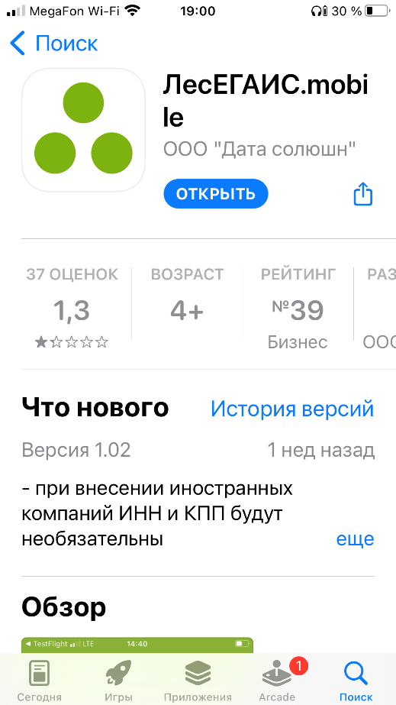
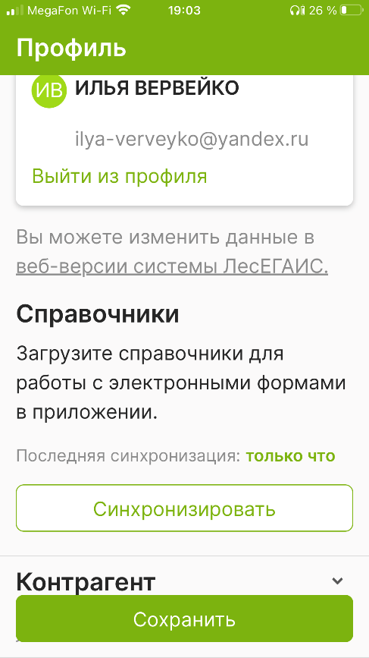
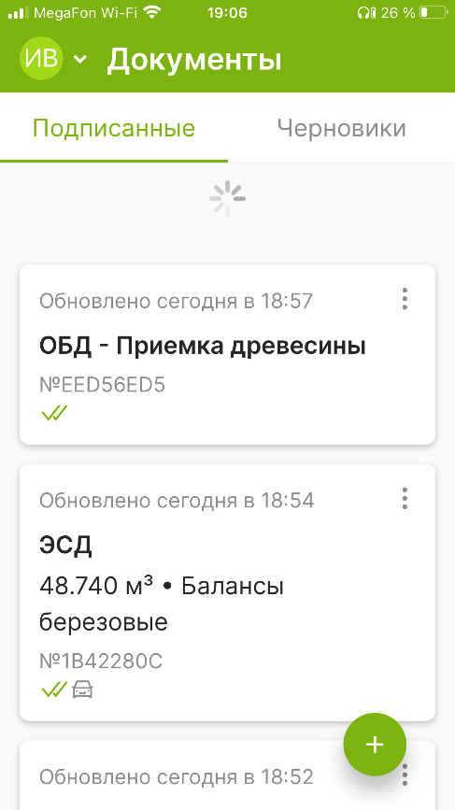
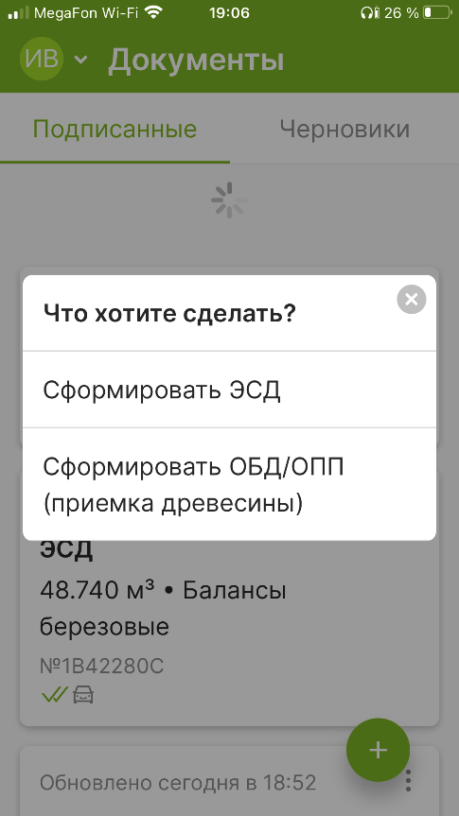
Интерфейс мобильного приложения ЛесЕГАИС.mobile достаточно простой
Скачивание МП ЛесЕГАИС.mobile с App Store или Play Market
Авторизация через ЕСИА и синхронизация справочников
Нажатие кнопки «+» для начала формирования документа
Выбор вида документа для формирования и вперед к созданию QR кода
Примечание. ОПП – Отчет о продукции переработки древесины.

Slide 8
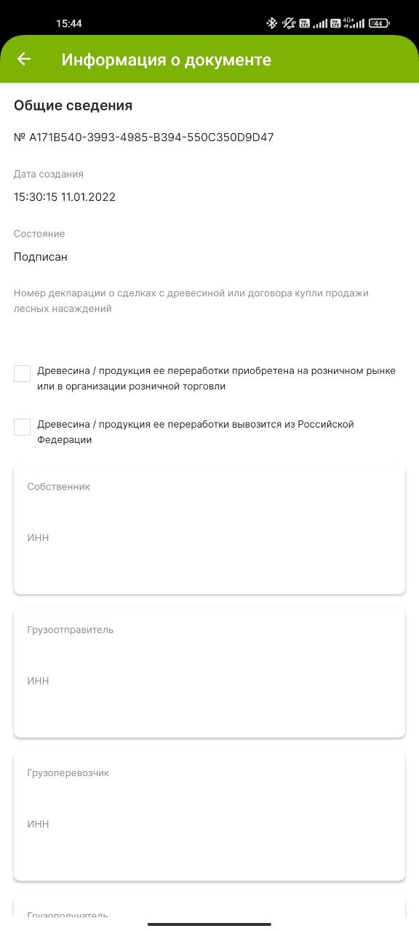
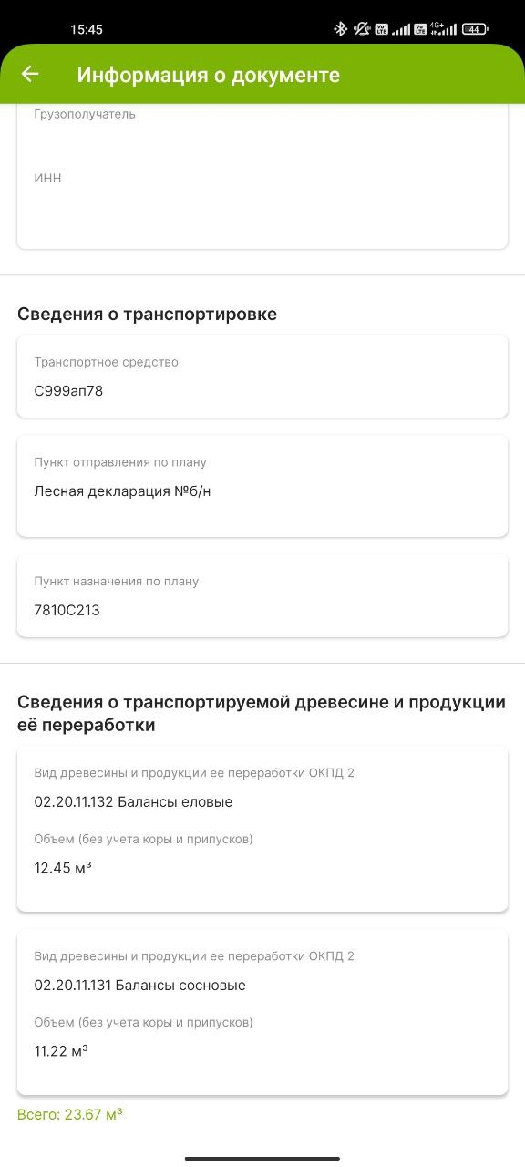
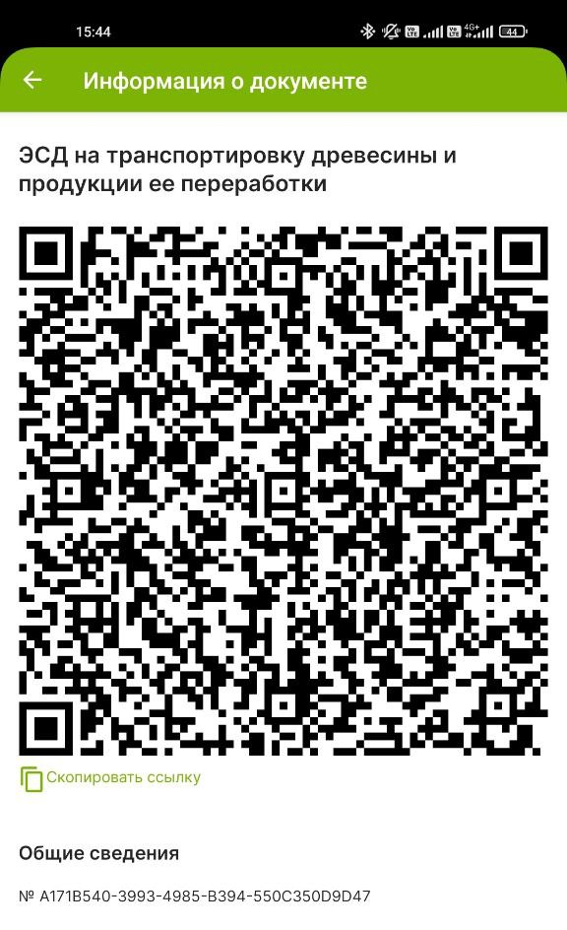
После полностью правильно заполненного ЭСД с помощью МП при считывании QR кода распознается только незначительная часть обязательной информации, содержащейся в ЭСД
После правильного заполнения всех полей и подписания ЭСД в МП создается QR код и уникальный ID ЭСД
При считывании QR кода с помощью МП можно увидеть вот такую информацию об ЭСД
– корректно заполненные поля
– некорректно заполненные поля
Также в QR коде не зашифровываются координаты места оформления ЭСД, хотя они и фиксируются при его оформлении.

Slide 9
Текущие формулировки КоАП и предложения Минприроды России по их изменению несут высокие риски для компаний
Транспортировка древесины …допускается после формирования в ГЛР или с помощью специализированного ПО электронного сопроводительного документа
ЛК РФ
ЛК РФ требует формирования ЭСД перед транспортировкой, а КоАП требует наличия СД при транспортировке. А QR код не является ЭСД и его предоставление в текущем виде несет высокие риски наложения штрафа за отсутствие или некорректное оформление ЭСД.
Текущая ситуация
Транспортировка древесины без оформленного в установленном лесным законодательством порядке сопроводительного документа - влечет наложение административного штрафа
КоАП
Транспортировка древесины без оформленного в установленном лесным законодательством порядке ЭСД
влечет наложение административного штрафа
Увеличивает риски наложения штрафа за отсутствие или некорректное оформление ЭСД, QR код не спасет.
Минприроды России
Предложения по КоАП
Транспортировка древесины без подтверждения оформления ЭСД в установленном лесным законодательством порядке - влечет наложение административного штрафа
Снижает риски (при условии, что в НПА будет прописано, что QR код является подтверждением формирования ЭСД в соответствии с лесным законодательством).
Илим

Slide 10
Текущее состояние модернизированной ЛесЕГАИС и мобильного приложения ЛесЕГАИС.mobile несет риски для компаний
Резюме работы в мобильном приложении ЛесЕГАИС.mobile (МП) и на вебсайте модернизированной ЛесЕГАИС (по состоянию на 11.01.22)
Основные проблемы мобильного приложения ЛесЕГАИС.mobile (МП) и вебсайта модернизированной ЛесЕГАИС | Риски для компаний
- МП приложение работает не устойчиво и формирует документы долго, особенно в режиме офлайн (до 1 часа); | простои лесовозов при оформлении ЭСД;
- Содержание ЭСД в МП и на сайте не соответствует утвержденным НПА; - Информация, которая кодируется в QR коде не полная и не соответствует тому, что заполнялось пользователем при оформлении ЭСД, и не соответствует НПА; - Система недостаточно предупреждает пользователя о необходимости заполнения обязательных полей; | - штрафные санкции за оформление ЭСД с нарушением требований законодательства; - недопоставка древесины на лесоперерабатывающие предприятия; - остановка экспорта круглых лесоматериалов и пиломатериалов.
- Функционал ЛесЕГАИС не доработан, особенно в части МСД (отсутствует функционал по пересортировке и инвентаризации); - Объемы древесины, поступающие на место складирования, учитываются не корректно; - при погашении ЭСД на МСД нет возможности добавить другой вид продукции в ОБД; | несоответствие производственного и бухгалтерского учета предприятия учету объемов древесины в ЛесЕГАИС;
Полный список замечаний прилагается.
При этом формально МП и сайт позволяют формировать ЭСД (с QR кодом) и ОБД.
Количество документов в системе формируется большое, но содержание документов не соответствует НПА.

Slide 11
Полный список замечаний по текущему состоянию модернизированной ЛесЕГАИС и мобильного приложения ЛесЕГАИС.mobile несет риски для компаний
Область | замечания
 | по веб версии | по МП
формирование ЭСД | ЭСД можно оформить без указания грузоотправителя, грузополучателя, грузоперевозчика | не подтягивается адрес МСД при выборе МСД в качестве пункта отправления. Хотя в системе у МСД адрес есть.
 | ЭСД можно оформить без указания места назначения (прекращения действия) | в пункте назначения можно выбрать только свой МСД
 | Объем в ЭСД указывается с одним знаком после запятой. Надо с двумя. | у грузоотправителя, грузополучателя, перевозчика не указывается КПП и адрес. По НПА такая информация должна быть.
 | не подтягивается адрес МСД при выборе МСД в качестве пункта отправления. Хотя в системе у этого МСД адрес есть. | в ЭСД должен указываться объем при отгрузке и объем при приемке.
 | у грузоотправителя, грузополучателя, перевозчика не указывается КПП и адрес. По НПА такая информация должна быть. | МП позволяет сформировать ЭСД без указания пункта отправления и пункта назначения
 | после погашения ЭСД в нем доджен указываться объем при приемке. | МП позволяет указать объем без двух знаков после запятой
 | можно сформировать ЭСД без указания номера транспортного средства | перед проставлением галочки "вы подтверждаете" не видны номер декларации о сделках собственник, грузоотправитель, грузополучатель (в случае, если это одно лицо). Также не видно пункта назначения.
 | суммарный объем древесины по нескольким позициям не суммируется. По НПА должно быть всего. | не формируются координаты места прекращения действия
Генерация QR-кода по созданному ЭСД | может быть без указания собственника, грузоотправителя, грузополучателя, грузоперевозчика | собственник не указан
 | у грузоотправителя, грузополучателя, перевозчика не указывается КПП и адрес. По НПА такая информация должна быть. | Если грузоотправитель, грузополучатель, перевозчик тот же, что и собственник, то они не указаны.
 | Объем в ЭСД может быть указан без знаков после запятой. Надо с двумя. | нет пункта отправления и назначения, если они не были указаны
 | может быть не указано транспортное средство и место назначения (прекращения действия) | при подписании офлайн нет координат
 |  | нет адресов
 | место отправления шифруется непонятным набором букв и цифр | нет номера декларации о сделках
Формирование ОБД (Приемка древесины на МСД) с гашением ЭСД | При погашении в веб версии ЭСД невозможно добавить вид продукции, который не был указан при отгрузке, но по факту был привезён на склад получателя, т.е. выдаётся системная ошибка, при попытке погашения ЭСД с добавленным видом продукции | не добавить позицию ОКПД, которая была в ЭСД
 |  | не просмотреть подписанные ОБД.
 |  | в карточке ОБД после ее публикации на сайте нет остатка древесины до приемки и остатка после приемки древесины по данному ОБД
 | Если ОБД сформирован на сайте, то тогда на МСД будет виден и вид древесины и объем, но не будет виден собственник древесины. | объемы принятой из ОБД в МП не прилетают на склад, на который приняты
 | Отсутствие возможности закрыть ЭСД и сформировать ОБД на сайте, если ЭСД оформлен в офлайне. | Если ОБД сформирован в МП (не зависимо от того онлайн или офлайн, а также не зависимо от того, сторонний ЭСД или свой), то на МСД (в его карточке) будет виден собственник древесины и вид древесины, но объем будет нулевой
 |  | система позволяет сформировать два ОБД по приемке, где в качестве документа-основания будет указан один и тот же ЭСД.

Slide 12
Предложения по доработке модернизированной ЛесЕГАИС и мобильного приложения ЛесЕГАИС.mobile
Предложения по доработке ЛесЕГАИС (кроме указанных замечаний)
Концептуальные:
необходимо оптимизировать процесс синхронизации МП и сайта для уменьшения документооборота между ними;
содержание всех электронных документов (ЭСД, ОБД, ОПП) должно соответствовать НПА;
для МСД должны быть добавлены функции: пересортировки, инвентаризации, переработки, списания на собственные нужды (не позднее 1 февраля 2022 года);
предусмотреть возможность удаления МСД и ОЛИ;
предусмотреть возможность добавления участников оборота древесины (не через создание ЭСД);
предусмотреть возможность погашения ЭСД на сайте с использованием сканера QR кода;
Для удобства пользователей:
добавить возможность формирования черновиков документов на сайте;
установить фильтры и возможность поиска документов во всех разделах по всем основным полям.

Slide 13
Предложения по совершенствованию нормативной базы
1. Внесение изменений в НПА по ЭСД в части легализации использования QR кода, как атрибута, подтверждающего корректное формирования ЭСД в МП или на сайте ЛесЕГАИС.
2.Внесение изменений в КоАП в части установления ответственности за наличие подтверждения (QR кода) формирования ЭСД в соответствии с требованиями законодательства.
3. Внесение поправок в Лесной кодекс в части изменения требований:
о запрете на совершение сделок с древесиной и на транспортировку древесины в случаях, когда древесина ещё не находится в собственности у продавца или арендатора;
о внесении сведений о фактическом объеме транспортировки древесины до начала самой транспортировки.

